Slide 1


CLASE 8 MODULO III
Analgésicos
CURSO DE AUXILIAR EN FARMACIA
PERFECCIONAT
www.perfeccionat.cl
+569 780 02 980
contacto@perfeccionat.cl
Av. Irarrázaval 2401 oficina 512

Slide 2
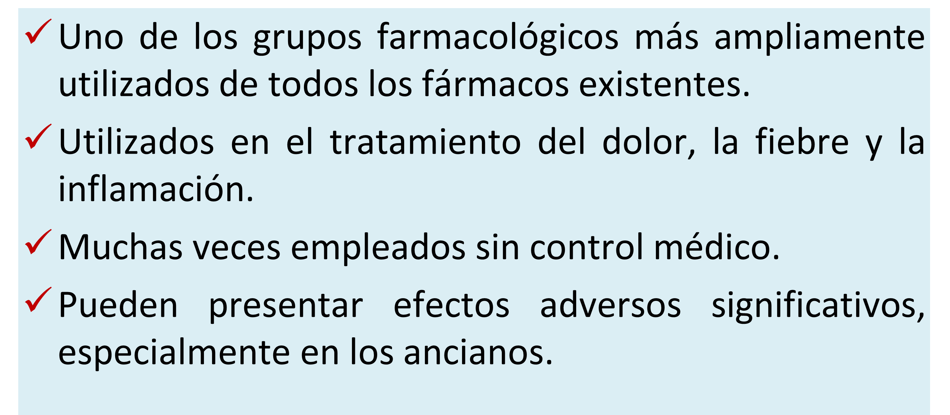
AINEs- Antinflamatorios No esteroides

Slide 3
AINEs- Antinflamatorios No esteroides
INDICACIONES TERAPÉUTICAS
Analgesia (menos eficaces que los opioides)
– Dolor leve-moderado: diferencias entre fármacos
Antipirético
– Disminuyen la fiebre por pirógenos, pero no causan hipotermia.
Antiinflamatorio (menos eficaces que los glucocorticoides)
– Variable de unos a otros
– No inhiben a los numerosos mediadores que están implicados en una reacción inflamatoria
Efecto antiagregante plaquetario: Inhibición COX-1 → AAS a bajas dosis. Inhibición síntesis TxA₂

Slide 4
AINEs- Antinflamatorios No esteroides
FARMACOCINETICA
Absorción. Rápida para la mayoría de ellos, los peak se alcanzan a las 2 horas aprox en promedio.
Distribución. Unión de proteínas alta (>90%).
Metabolismo. Metabolismo hepático importante. Fase I principalmente pero también hay reacciones de Fase II.
Eliminación. Renal en forma inalterada es menor al 10%. En IR los metabolitos pueden acumularse.

Slide 5
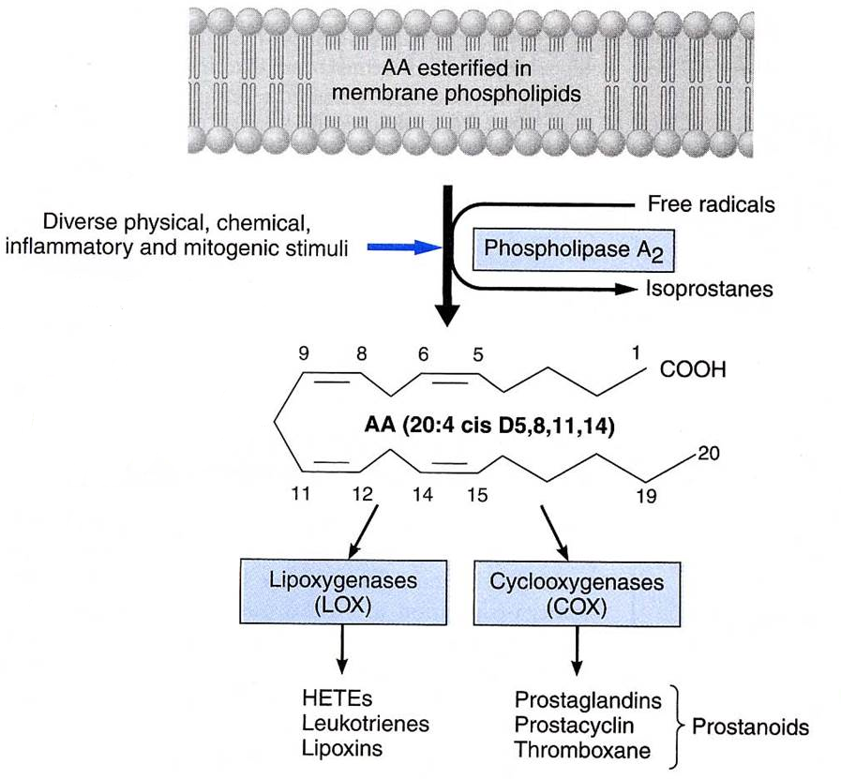
AINEs- Antinflamatorios No esteroides
MECANISMO DE ACCIÓN
CORTICOIDES
Inhibición de la ciclooxigenasa (COX), acción responsable de la mayoría de sus efectos.
FÁRMACOS
AINES

Slide 6
AINEs- Antinflamatorios No esteroides
Ciclooxigenasas
COX-1
COX-2
Fisiológica o Constitutiva
Se expresa en la mayoría de los tejidos
  Plaquetas
  Cél. Endotelial
  Estómago
  Músculo liso
  Riñón
  Etc.
Inducible
Se encuentra en pequeñas cantidades en forma constitutiva en riñón y SNC.
Se expresa por inducción de mediadores de inflamación. Interferónγ, TNF-α e IL-1.

Slide 7
AINEs- Antinflamatorios No esteroides
Fármaco | Mecanismo acción | Características
Aspirina (ASA) | Inhibición selectiva COX 1 en dosis bajas. Inhibición No selectiva COX1 y 2 en dosis mas altas | La inhibición irreversible de COX1 se asocia con el efecto de protección CV en dosis bajas (100 mg/dia)- efecto Antiagregante plaquetario. Contraindicado en niños por inducir Sindrome de reye, también no recomendado en asmáticos.
Metamizol (Dipirona) | Inhibición de COX 1 y COX 2 no selectiva. También se le atribuye un efecto central. | Buen efecto Analgésico y Antipirético. Pobre efecto antiinflamatorio. Por discrasias sanguíneas retirado en USA y Europa. Único de este grupo que posee además efecto Antiespasmódico en musculo liso GI.
Ibuprofeno | Inhibición de COX 1 y COX 2 no selectiva | Bien tolerado. Amplio uso en lactantes y niños. Buen efecto analgésico, antipirético y antiinflamatorio.

Slide 8
AINEs- Antinflamatorios No esteroides
Fármaco | Mecanismo acción | Características
Ketoprofeno y Naproxeno | Inhibición de COX 1 y COX 2 no selectiva | Ketoprofeno buen analgésico , moderado antiinflamatorio Naproxeno muy útil para cefaleas.
Diclofenaco | Inhibición de COX 1 y COX 2 no selectiva | Amplio uso hospitalario. Uno de los registrados mas conocidos es Lertus®. Buen efecto analgésico, antipirético y antiinflamatorio.
Ketorolaco | Inhibición de COX 1 y COX 2 no selectiva | Excelente efecto analgésico. Útil para vía SL.
Meloxicam | Inhibidor COX-2 preferente. También inhibe a COX-1 con menor afinidad. | Baja incidencia de RAM gástrica por la afinidad mayor a COX-2
Celecoxib | Inhibidor COX-2 selectivo | Alta incidencia en RAM cardiovasculares. Baja incidencia de RAM gástricas.
PARACETAMOL (Acetaminofeno) | Inhibidor COX-3 | No pertenece al grupo de los Aines por carecer de efecto antiinflamatorio. Destaca la buena tolerancia gástrica pero con efecto hepatotóxico.

Slide 9
AINEs- Antinflamatorios No esteroides
EFECTOS ADVERSOS
RAM de mayor severidad:
Erosión de pared gástrica, Ulcera gastroduodenal (complicaciones, como Hemorragia Digestiva o Perforación).
Reacciones alérgicas ( hipersensibilidad): aspirina y dipirona.
Reacciones hematológicas ( anema aplásica y leucopenia):aspirina y dipirona.
Hepatitis medicamentosa: Paracetamol a dosis superiores a 5 gramos
RAM de menor severidad : Pirosis, Dispepsia, Gastritis, Diarrea, Constipación

Slide 10
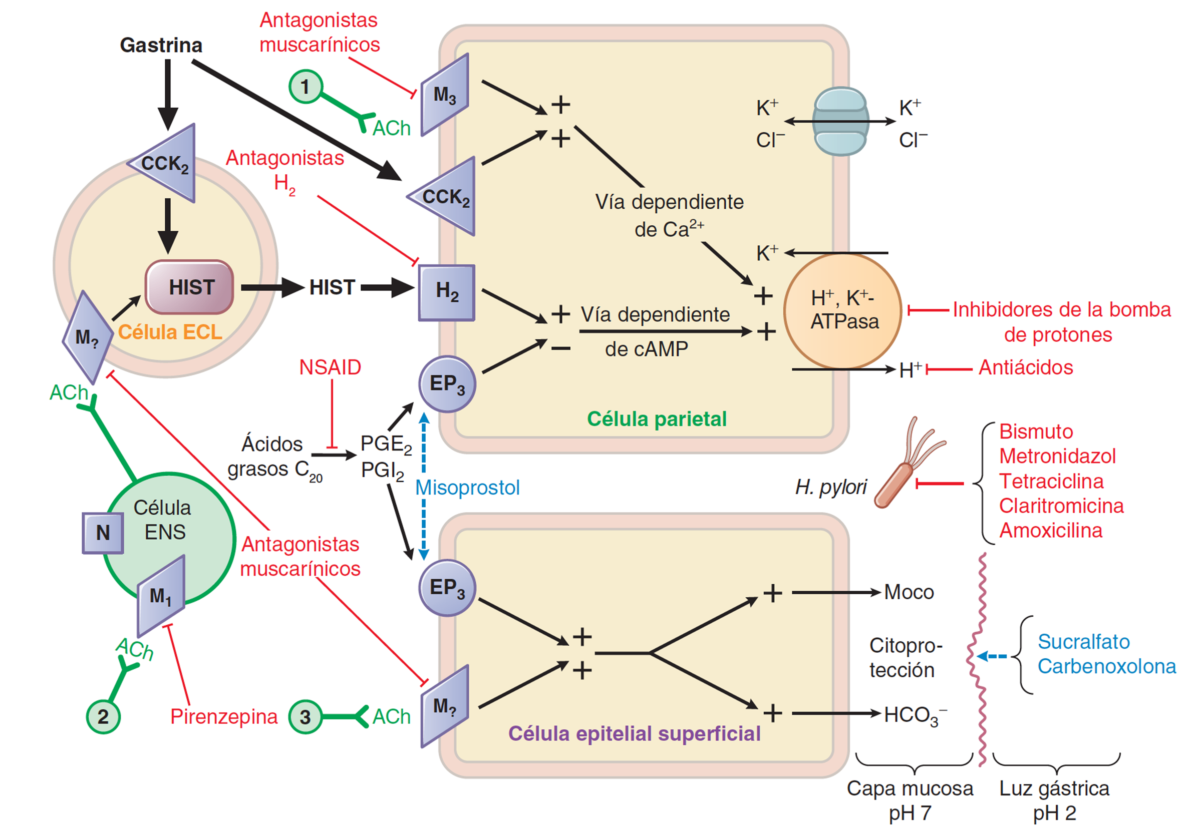
AINEs- Antinflamatorios No esteroides
Los Aines que mas producen efecto toxico gástrico son los inhibidores no selectivos de la COX-1
Las prostaglandinas son protectoras de la mucosa gástrica, involucradas en la producción de mucus, bicarbonato, regulación de liberación de ácido
Los AINE dejan la mucosa gástrica expuesta al ácido lo cual explica la gran cantidad de RAM a este nivel.

Slide 11
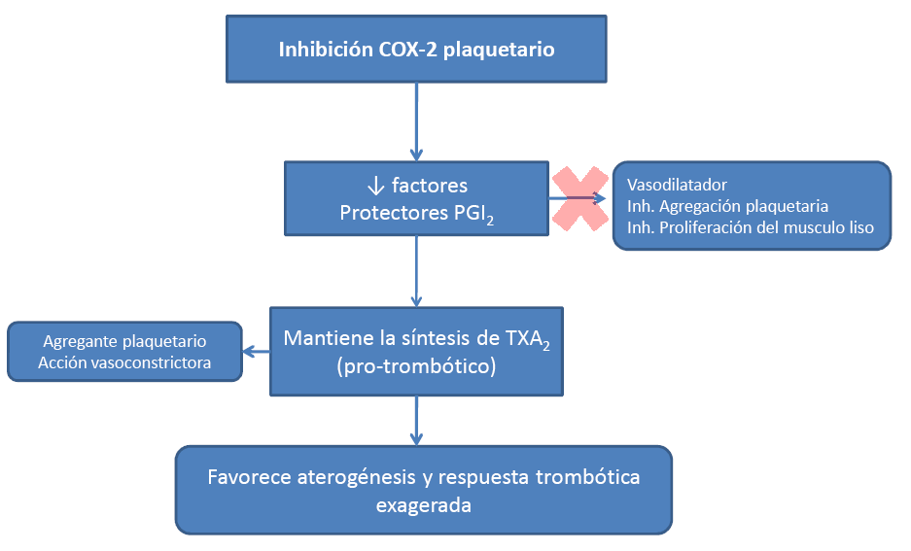
AINEs- Antinflamatorios No esteroides
BLOQUEADORES DE COX2
Con los inhibidores selectivos de la COX-2 como el Celecoxib.
Hubo un aumento del riesgo relativo de eventos cardiovasculares (CV)
Mecanismo propuesto: Inhibir COX-2 en forma muy selectiva disminuye la síntesis de Prostaciclina (PGI₂) y su efecto vasodilatador y antiagregante plaquetario.

Slide 12
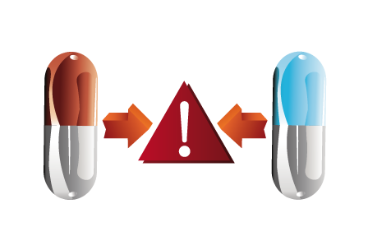
REACCIONES ADVERSAS Y EFECTOS TÓXICOS DE LOS FÁRMACOS
INTERACCIONES FARMACOLÓGICAS

Slide 13
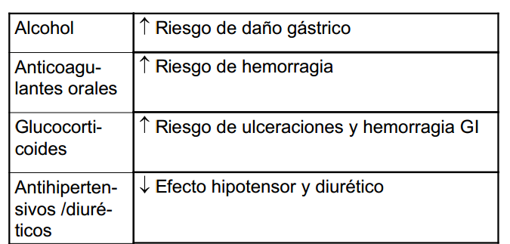
REACCIONES ADVERSAS Y EFECTOS TÓXICOS DE LOS FÁRMACOS

